Slide 1
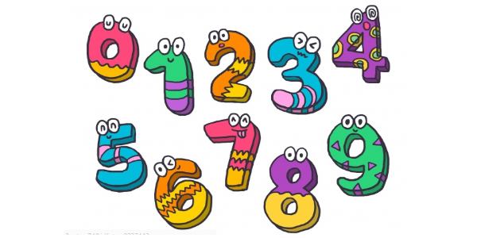
ŠTEVILA DO 1000 STOTICE, DESETICE
MATEMATIKA
3. RAZRED
Petek, 17. 4. 2020

Slide 2
Do sedaj smo spoznali števila do 1000 po stoticah (300, 500…)
V tej uri bomo spoznali števila do 1000 po stoticah in deseticah (640, 780…)
Oglej si spodnji posnetek, tokrat od 2 minut in 48 sekund (kjer smo prejšnič končal) do 3 minut in 40 sekund.
https://www.youtube.com/watch?v=1QVaXqYa9ho&t=25s

Slide 3
USTNO:
glasno štej po deset od 300 do 400
(300, 310, 320, 330, 340, 350, 360, 370, 380, 390, 400)
glasno štej po deset od 500 do 600
glasno štej po deset od 430 do 520
glasno štej po deset nazaj od 680 do 570
glasno štej po deset nazaj od 1000 do 890

Slide 4
Števila do 1000 lahko ponazorimo s
prikazom: I
desetiškimi enotami: S, D, E
zapišemo s številko: 760
zapišemo z besedo: sedemsto šestdeset

Slide 5
Zapis števil do 1000 z besedo:
Stotice predstavljajo eno besedo, desetice in enice pa skupaj drugo besedo.
690 – šeststo devetdeset
520 – petsto dvajset
450 – štiristo petdeset

Slide 6
Ponazoritev števil do 1000 s prikazom:
kvadrat ponazarja 1 stotico
I palčke ponazarjajo eno desetico
pike ponazarjajo eno enico
II= 3S 2D 0E = 320 = tristo dvajset
IIIII= 2S 5D 0E = 250 = dvesto petdeset

Slide 7
Zapis v zvezek
Napiši datum in naslov Stotice in desetice
Spodnje prikaze števil do 1000 dopolni z desetiškim zapisom, zapisom s številko in zapisom z besedo. V zvezek s šablono in barvicami prerišite prikaze in reši naloge.
III= 4S 3D 0E = 430 = štiristo trideset
IIIII =

Slide 8
IIIIII =
IIII =
IIIIIIIII =
III =

Slide 9
Uredi števila po velikosti, zapiši v zvezek.
230, 510, 120 – 120, 230, 510
950, 450, 680 –
420, 580, 440 –
360, 810, 690 –
220, 130, 250 –
810, 790, 720 –
Reši DZ3/16.

